Slide 1
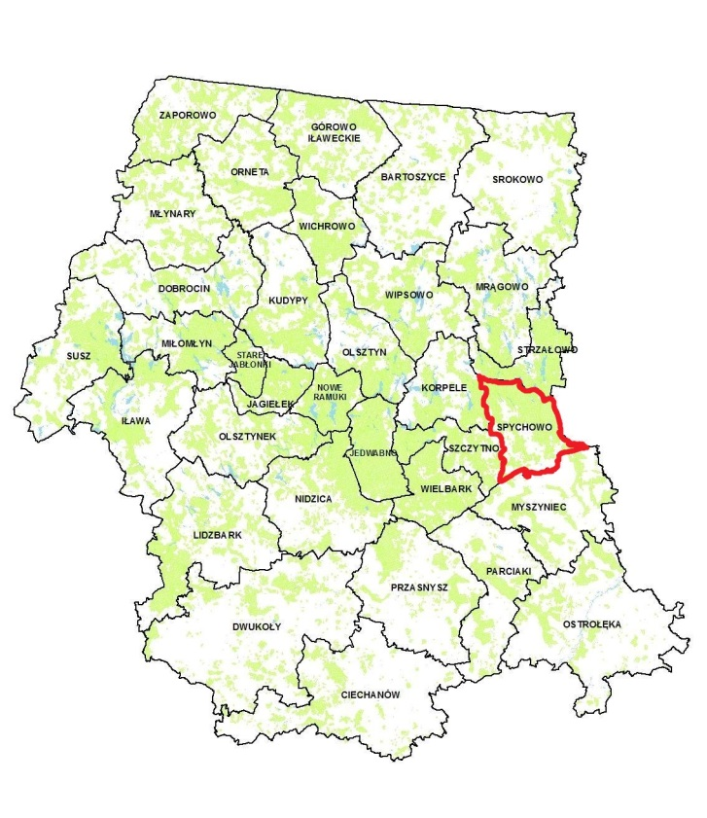
„Nasze Nadleśnictwo”- Nadleśnictwo Spychowo

Slide 2
Nadleśnictwo Spychowo
Lasy Nadleśnictwa Spychowo są częścią Puszczy Piskiej. Powierzchnia leśna nadleśnictwa wynosi 24 tys. ha, co stanowi 20% obszaru całej puszczy. Unikatowe walory przyrodniczo-krajobrazowe lasów nadleśnictwa sprawiły, że obszar ten został włączony do Leśnego Kompleksu Promocyjnego „Lasy Mazurskie”. Ponadto lasy nadleśnictwa są objęte ochroną poprzez utworzenie na jego części Mazurskiego Parku Krajobrazowego.

Slide 3
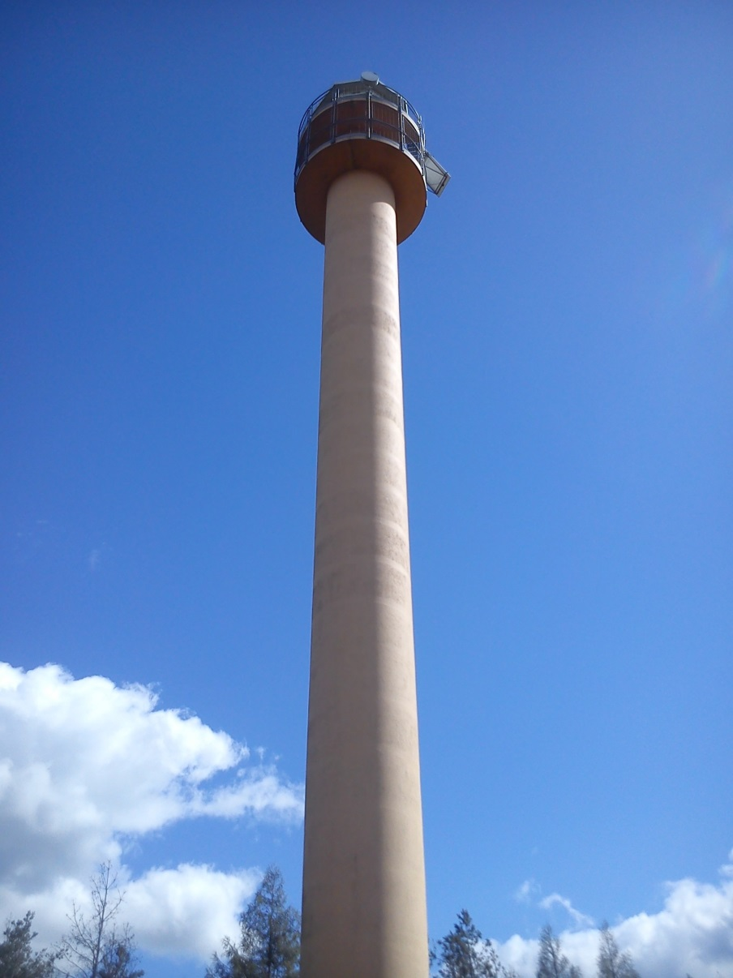
Ochrona lasów
Od wczesnej wiosny do końca lata szczególną uwagę leśnicy poświęcają ochronie przeciwpożarowej lasów. Na terenie Nadleśnictwa Spychowo jest wysoki stopień zagrożenia pożarowego. Dlatego stosuje się liczne środki zapobiegawcze. Im szybciej pożar zostanie zauważony, tym większe szanse na zmniejszenie jego skutków.
W tym celu z udziałem środków Narodowego Funduszu Ochrony Środowiska jesienią 2004 r. w powiecie szczycieńskim oddano do użytku trzy nowoczesne wieże służące do lokalizowania pożarów w lasach. Stoją one w Ciemnej Dąbrowie (Nadleśnictwo Szczytno), w Klonie (Nadleśnictwo Spychowo) i Jedwabnie (Nadleśnictwo Jedwabno). W linii prostej dzieli je odległość od 10 do 20 km.

Slide 4
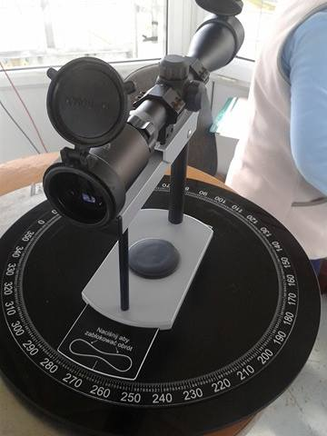
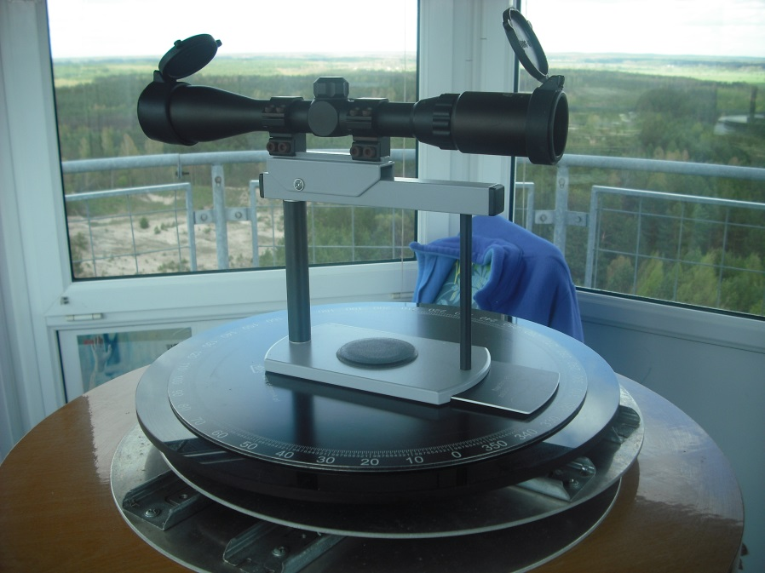
W Nadleśnictwie Spychowo wieża została usytuowana w jednym z najwyższych punktów w okolicy – na Klonowej Górze (166 m n.p.m.). Ma wysokość 37 m. Przy dobrej widoczności z wieży widać teren w promieniu 30 km. Na szczycie znajduje się kabina, w której na zmianę pełni dyżur dwóch obserwatorów. Obiekt jest wyposażony w CB radio, telefon komórkowy, kątomierz służący do określania kierunku miejsca pożaru, lornetkę oraz mapę.
Kątomierz

Slide 5
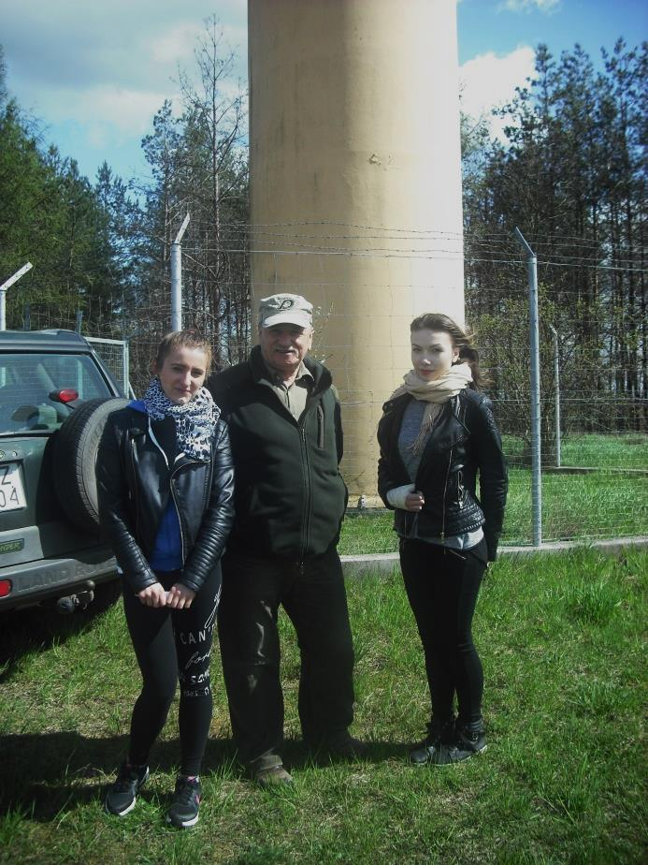
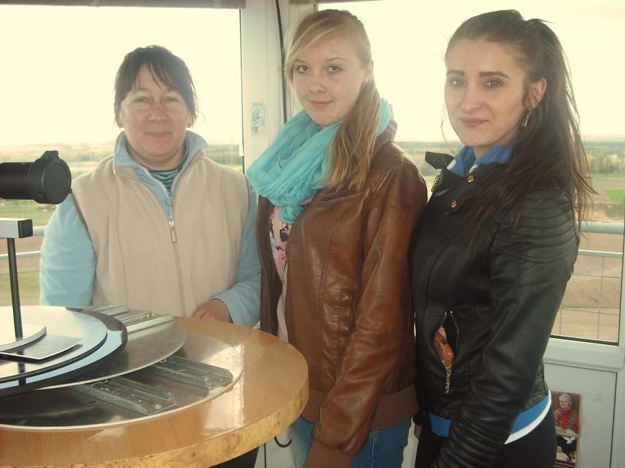
Obserwatorzy pracują zwykle od 1 kwietnia do 30 września, kiedy zagrożenie pożarowe jest największe. Obserwacje zaczynają się o 9.00 rano, a kończą, w zależności od długości dnia - wiosną o 19.00 lub 20.00, latem o 21.00.
Dzięki uprzejmości pana leśniczego Andrzeja Janowicza mogłyśmy zobaczyć stanowisko pracy obserwatora na wieży w Klonie. Pani Barbara Kordek z chęcią udzieliła nam wszelkich informacji na temat swojej pracy. Do jej obowiązków należy ciągła obserwacja terenu. W razie zauważenia zadymienia kontaktuje się telefonicznie lub za pomocą CB radia z pobliskimi wieżami i wspólnie określają dokładniejsze współrzędne pożaru. Informacja ta zgłaszana jest do dyżurującego
pracownika w nadleśnictwie, który koordynuje
całą akcję gaśniczą.

Slide 6
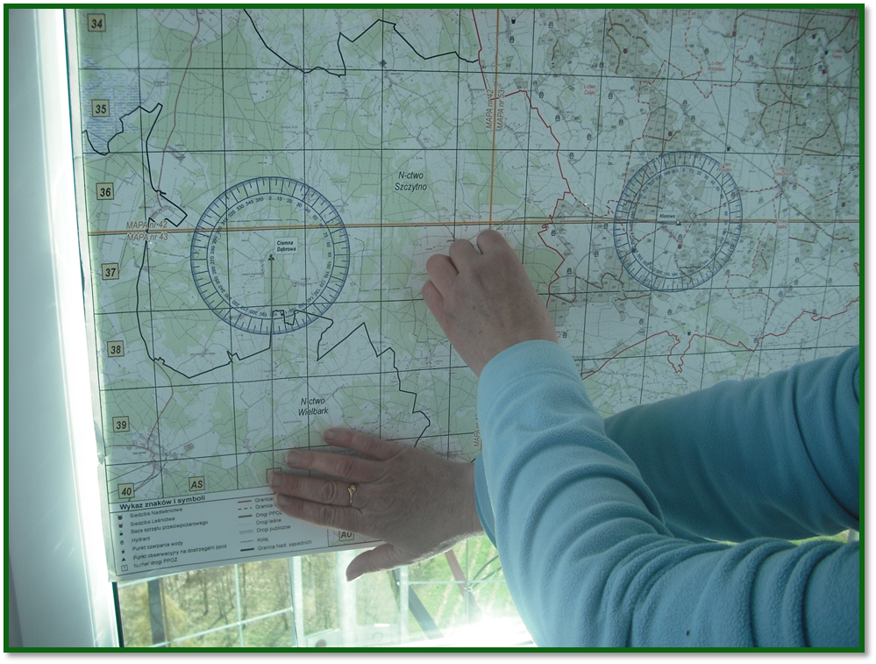
Demonstracja wyznaczania miejsca pożaru.

Slide 7
Kiedy zbliża się burza, obserwatorzy opuszczają swoje stanowisko ze względów bezpieczeństwa. Podczas silnych wiatrów odczuwalne są kołysania wieży. Odchylenia mogą sięgać aż 20cm!
Budowa dostrzegalni przeciwpożarowych była dobrą inwestycją, ponieważ dzięki nim udaje się zminimalizować skutki pożarów. Żywioł powoduje ogromne straty, zarówno ekonomiczne, jak i ekologiczne. Tych ostatnich nie da się wycenić. Wczesne wykrycie ognia przez pracowników wieży umożliwia strażakom ugaszenie pożaru zanim ten zdąży się rozprzestrzenić i dokonać przeogromnych zniszczeń.
Wieża obserwacyjna w Klonie pełni też funkcje turystyczną. Dzięki swojemu położeniu można z niej obserwować piękną panoramę Nadleśnictwa Spychowo. Góra Klonowa na której znajduje się wieża to punkt widokowy na ścieżce przyrodniczo turystycznej. Może być doskonałym miejscem wypoczynku dla wielu ludzi umęczonych hałasem wielkiego miasta pragnących podziwiać krajobrazy Mazur.

Slide 8
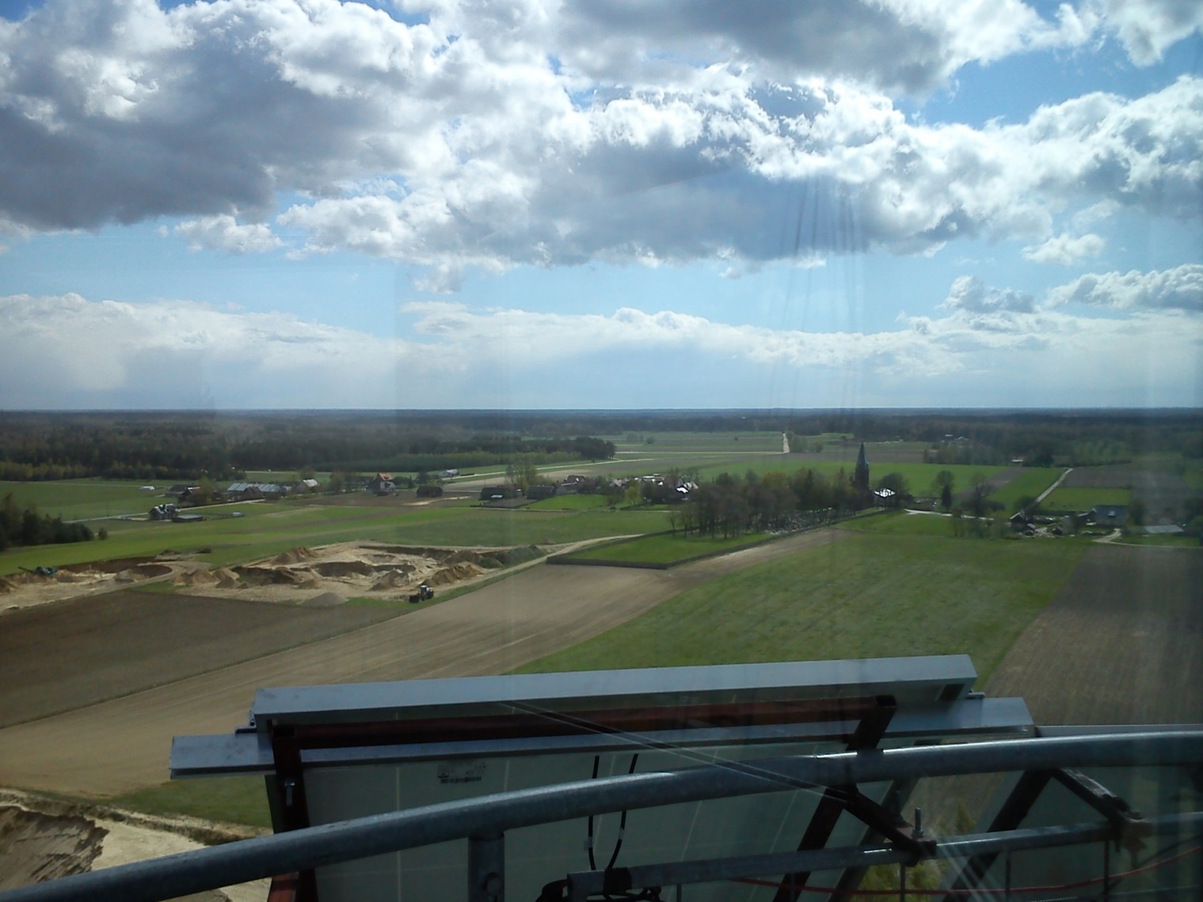
Widok z wieży

Slide 9
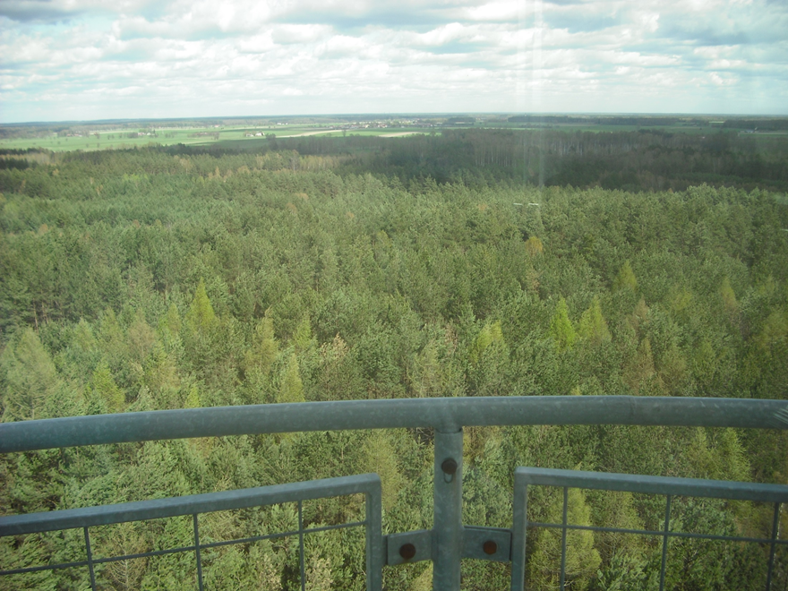

Slide 10
Prezentacje wykonały:
Alicja Anuszkiewicz
Łucja Gronowska
Patrycja Pieńkos
Szkoła: Zespół Szkół w Rozogach
- Liceum Ogólnokształcące w Rozogach
Klasa: II
Kategoria: szkoła ponadgimnazjalna
Projekt powstał przy współpracy z leśniczym Leśnictwa Kopytko panem Andrzejem Janowiczem oraz panią Barbarą Kordek.
Fotografie pochodzą z prywatnego archiwum autorów prezentacji.

